Slide 1
Урок
изобразительного
искусства
во 2 классе

Slide 4
Точка как средство художественной выразительности

Slide 5

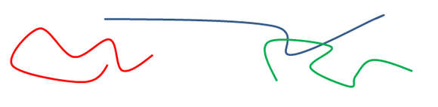
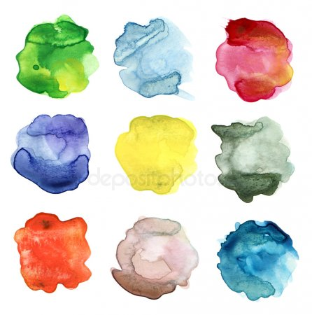
Точка
Линия
Пятно

Slide 6
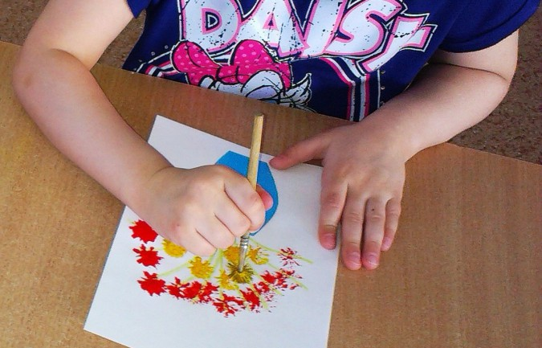
Техника рисования «тычок»

Slide 7
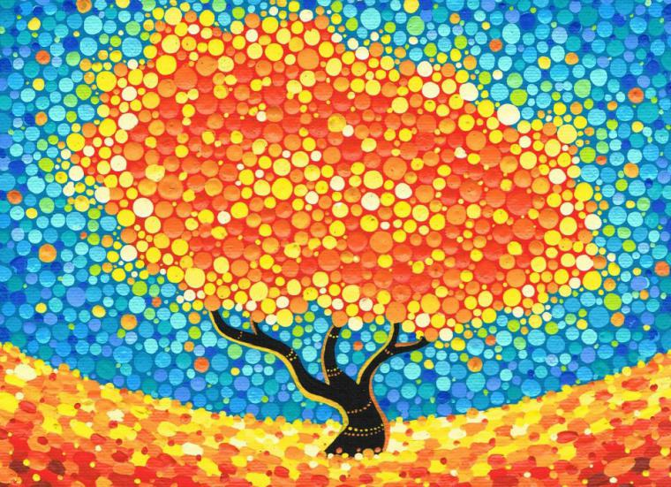
Пуанталь – живописная техника рисования точками.
Пуантилизм -
направление в изобразительном
искусстве, которое появилось около
1883 года (конец 19 века) во
Франции.

Slide 8
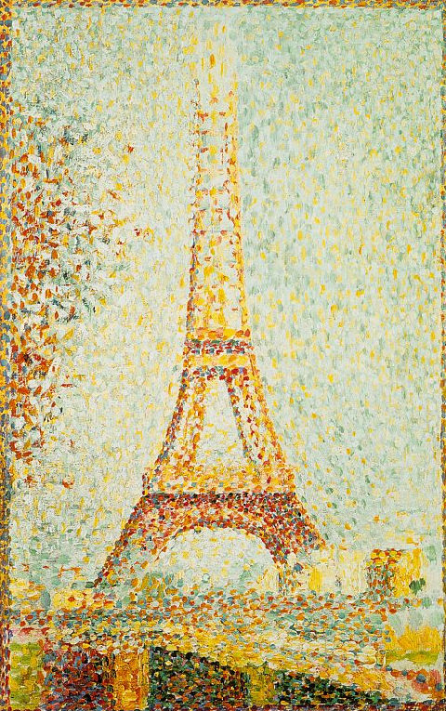
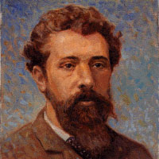
Жорж Сёра
«Эйфелева башня» 1889 г.

Slide 9
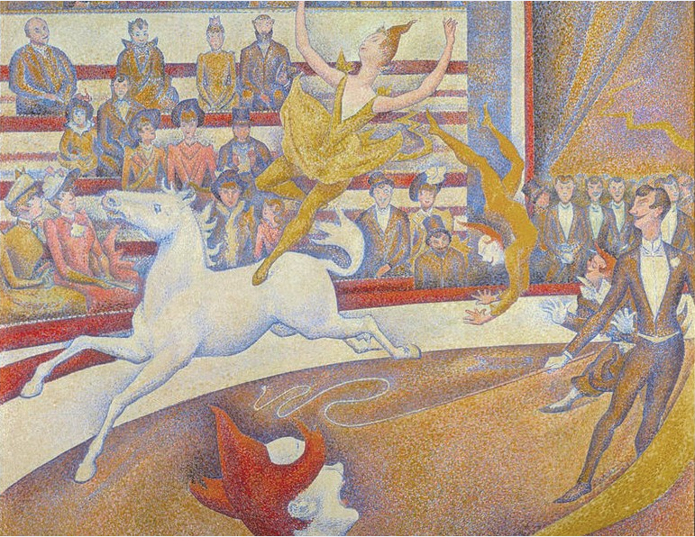
Жорж Сёра «Цирк»

Slide 10
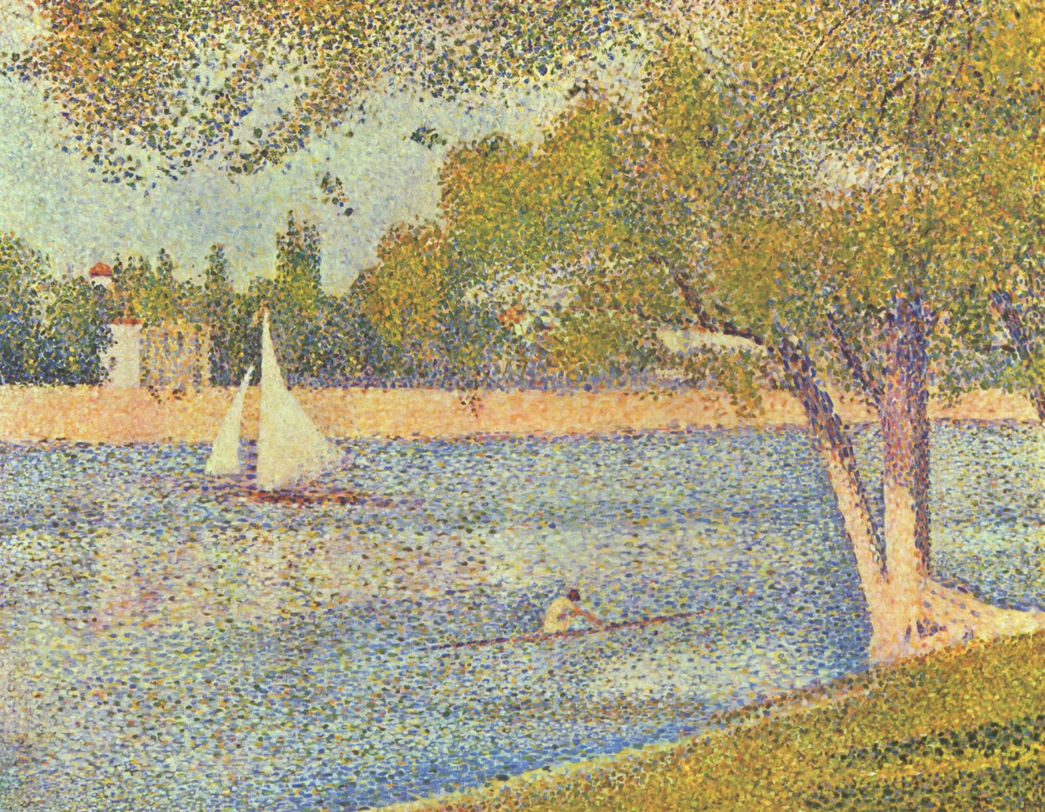
Жорж Сёра «Сена в Гранд-Жатт, весна»

Slide 11
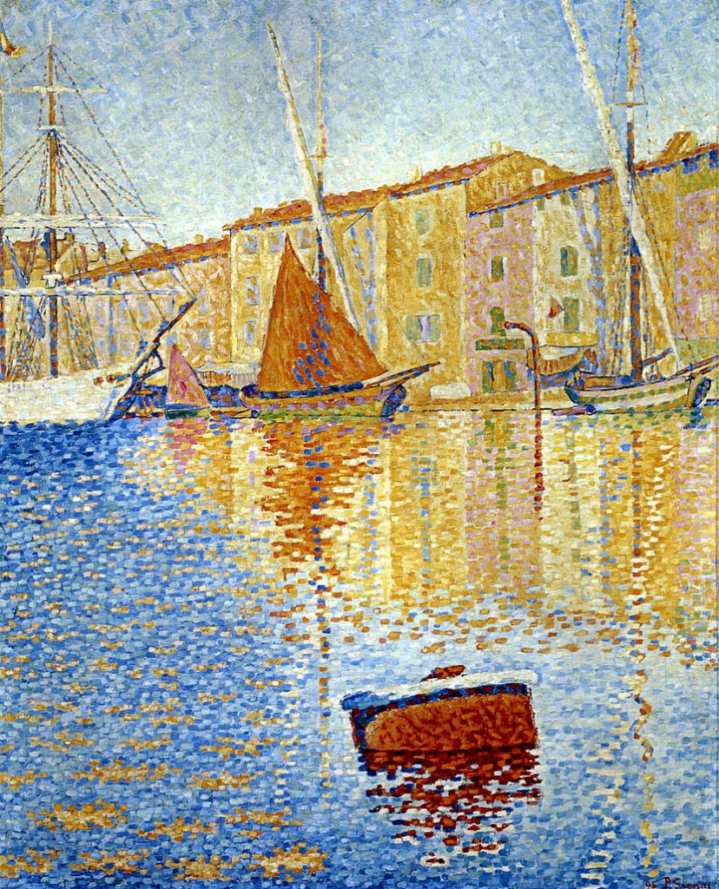
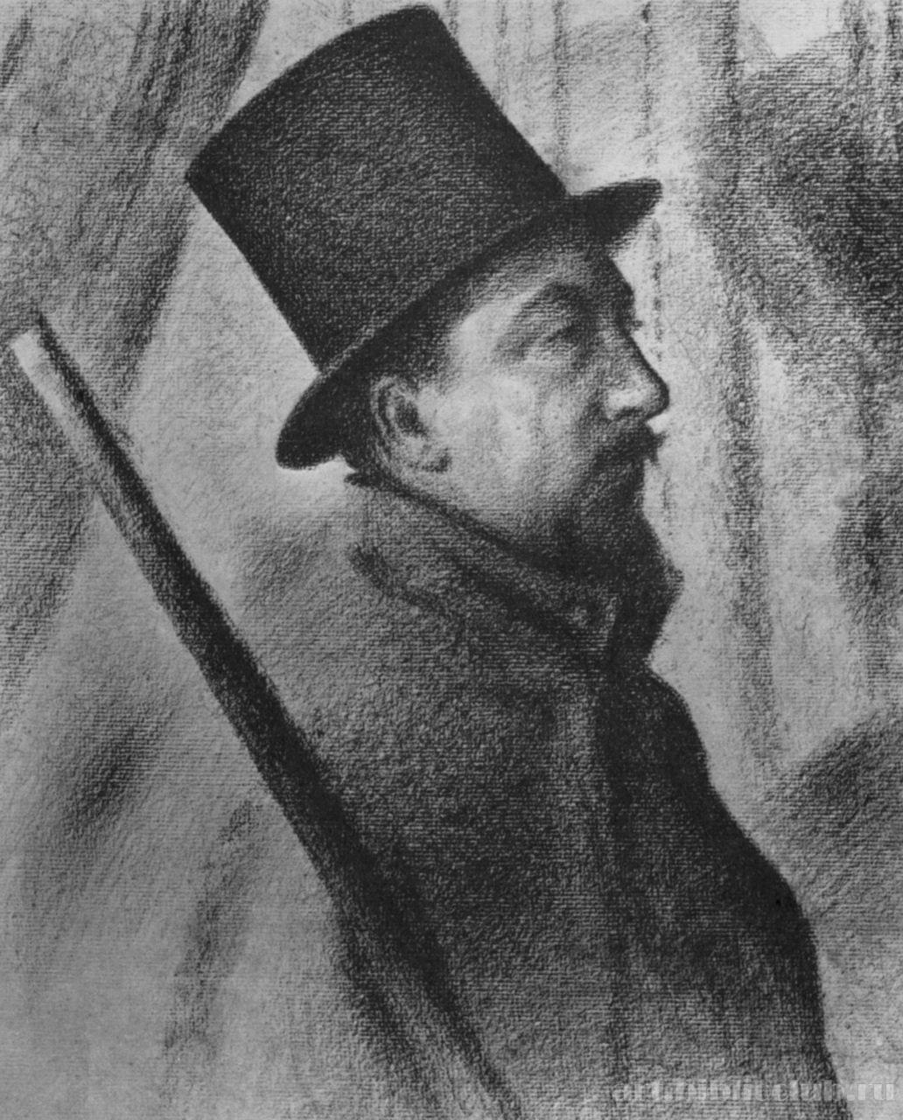
Поль Синьяк
«Красный буй» 1895 г.

Slide 12
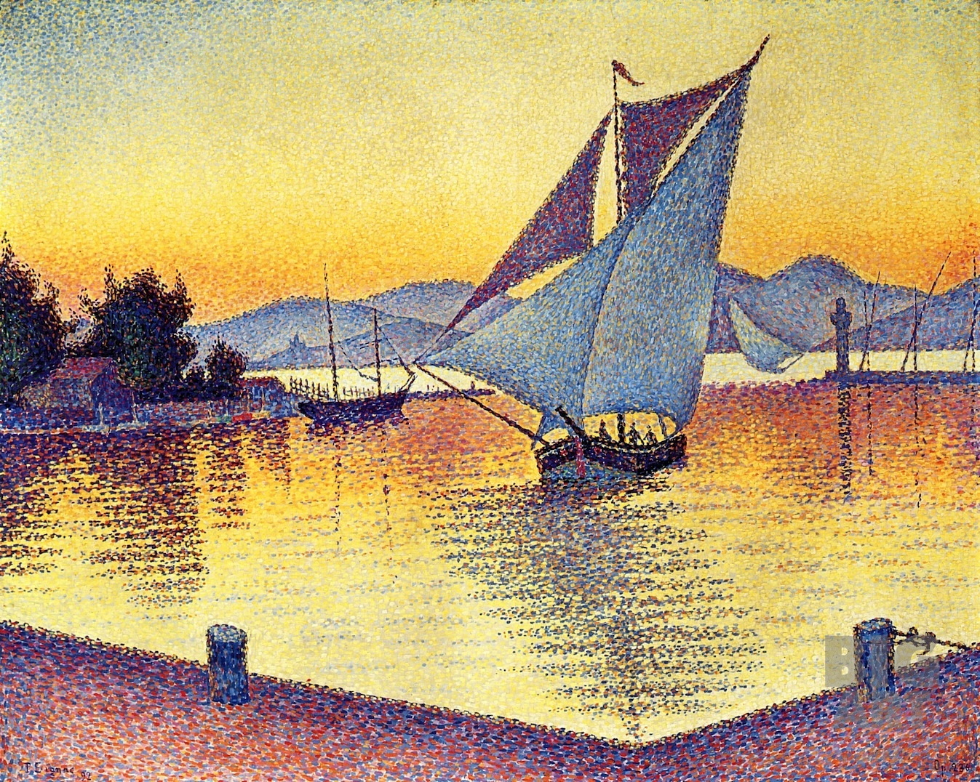
Поль Синьяк «Сен-Тропе, порт на закате»

Slide 13
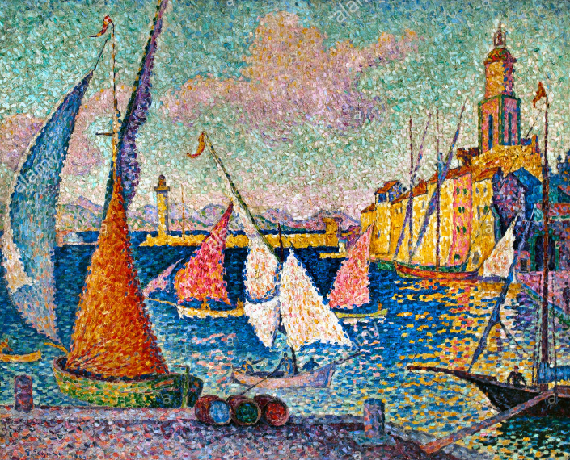
Поль Синьяк «Порт Сен-Тропе» 1899 г.

Slide 14
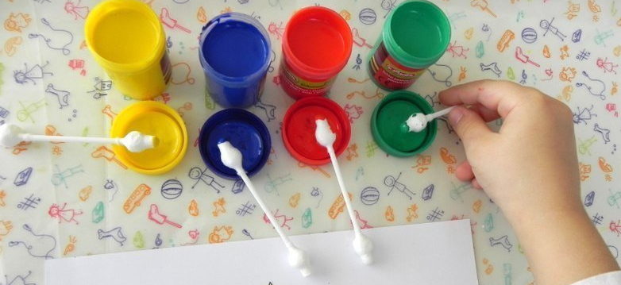
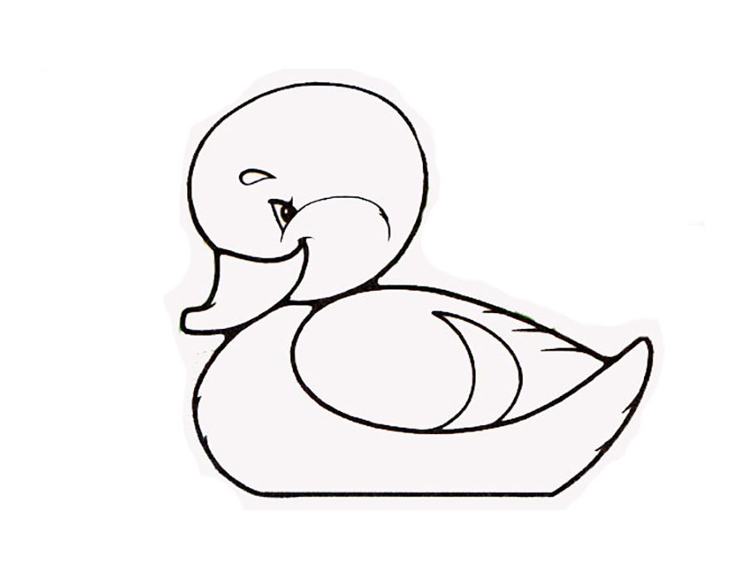

Slide 15


Бусы
Коврик

Slide 16
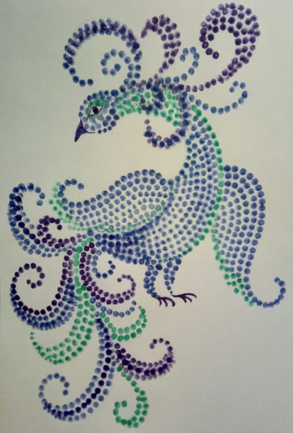
Синяя птица – птица счастья

Slide 17
2
4
5
1, 6
3

Slide 18
Закончите предложения:
Я узнал…
Я удивился…
Я научился…

